Slide 1
Лебедев Владимир Васильевич (1900-1981) Профессор кафедры экономики и организации сельского хозяйства Куйбышевского планового института в 1966-1981 гг. Доктор сельскохозяйственных наук, старший научный сотрудник.
Федеральное государственное автономное образовательное учреждение высшего образования Самарский государственный экономический университет
Выполнила: Горюшина Юлия Группа: ТБ19о1

Slide 2
Биография
Владимир Васильевич Лебедев родился 18 ноября 1900 г. в с. Большие Меми Свияжского уезда Казанской губернии (ныне Теньковского района Татарстана) в семье священника.
В 1919-1921 гг. служил в рядах Красной Армии.
Окончил в 1924 г. лесной факультет Казанского института сельского хозяйства и лесоводства. Работал в службе агролесомелиорации в 1924-1941 гг. в Саратове, Балашове, Москве, Куйбышеве.
Казанский государственный аграрный университет
(ранее - Казанский институт сельского хозяйства и лесоводства)

Slide 3
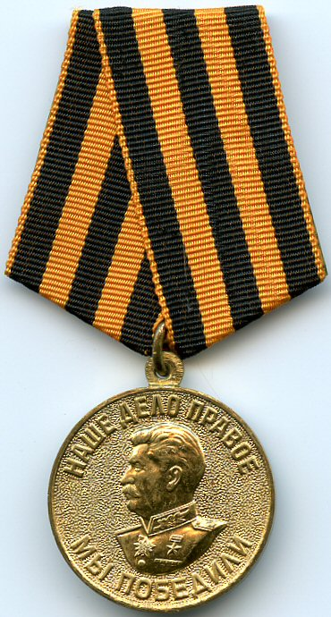
В 1941-1945 гг. служил в Красной Армии, участник Великой Отечественной войны, награжден медалью «За победу над Германией».
Информация и фото взяты с сайта «Память народа»

Slide 4
В 1946-1964 гг. старший научный сотрудник Поволжской агролесомелиоративной опытной станции (г. Куйбышев).
В 1947 г. защитил в Саратовском сельскохозяйственном институте диссертацию на соискание ученой степени кандидата сельскохозяйственных наук и в 1949 г. был утвержден в этой ученой степени.
Саратовский сельскохозяйственный институт
(сейчас - Саратовский государственный аграрный университет имени Н.И. Вавилова)

Slide 5
В 1950 г. утвержден ВАК (Высшей аттестационной комиссии) в ученом звании старшего научного сотрудника по специальности «Лесомелиорация».
В 1965 г. в Ленинградской лесотехнической академии защитил диссертацию «Эффективность полезащитного лесоразведения в условиях Юго-Востока» на соискание ученой степени доктора сельскохозяйственных наук, и в марте 1966 г. В. В. Лебедеву была присуждена эта ученая степень.
Санкт-Петербургский государственный лесотехнический университет
им. С. М. Кирова
(ранее – Ленинградская лесотехническая академия)

Slide 6
С июля 1966 г. до кончины в сентябре 1981 г. В.В. Лебедев работал в должности профессора-консультанта кафедры экономики и организации сельскохозяйственного производства Куйбышевского планового института, читал спецкурсы.

Slide 7
В. В. Лебедев избирался членом Куйбышевского областного Совета и председателем Научно-технического совета Общества охраны природы.
Работа В. В. Лебедева неоднократно отмечалась благодарностями в приказах по Министерству высшего и среднего специального образования РФ и ректорату КПИ (Куйбышевский плановый институт).
В. В. Лебедев был награжден Почетной грамотой Куйбышевского облисполкома.
В. В. Лебедев был членом диссертационного совета КПИ с 1968 по 1975 г.

Slide 8
Печатные труды
Выращивание посадочного материала (в соавт.). М.: Сельхозгиз, 1933.
Техническая инструкция по проектированию лесных полос (в соавт.) / Наркомзем СССР. М., 1936.
Справочное пособие для бригадиров по агролесомелиоративным работам (в соавт.). М.: Сельхозгиз, 1937.
Защитные и озеленительные посадки в колхозах (в соавт.). М.: Сельхозгиз, 1949.
Полезащитное лесоразведение (в соавт.). Куйбышев: Куйбыш. обл. изд-во, 1950.
Полезащитное лесоразведение. Куйбышев: Куйбышев. обл. изд-во, 1951.
Тополь в Заволжье (в соавт.). Куйбышев: Куйбыш. кн. Изд-во, 1961.
Городам и селам – зеленый наряд (в соавт.). Куйбышев, 1966.
Основы мелиорации земель: учеб. Пособие. Куйбышев, 1974.

Slide 9
Печатные труды

Slide 10
Печатные труды

Slide 11
Печатные труды
Кроме того, В.В. Лебедев в 1931-1964 гг. опубликовал 35 статей в центральных и местных сборниках научных работ и журналах.

